Slide 1
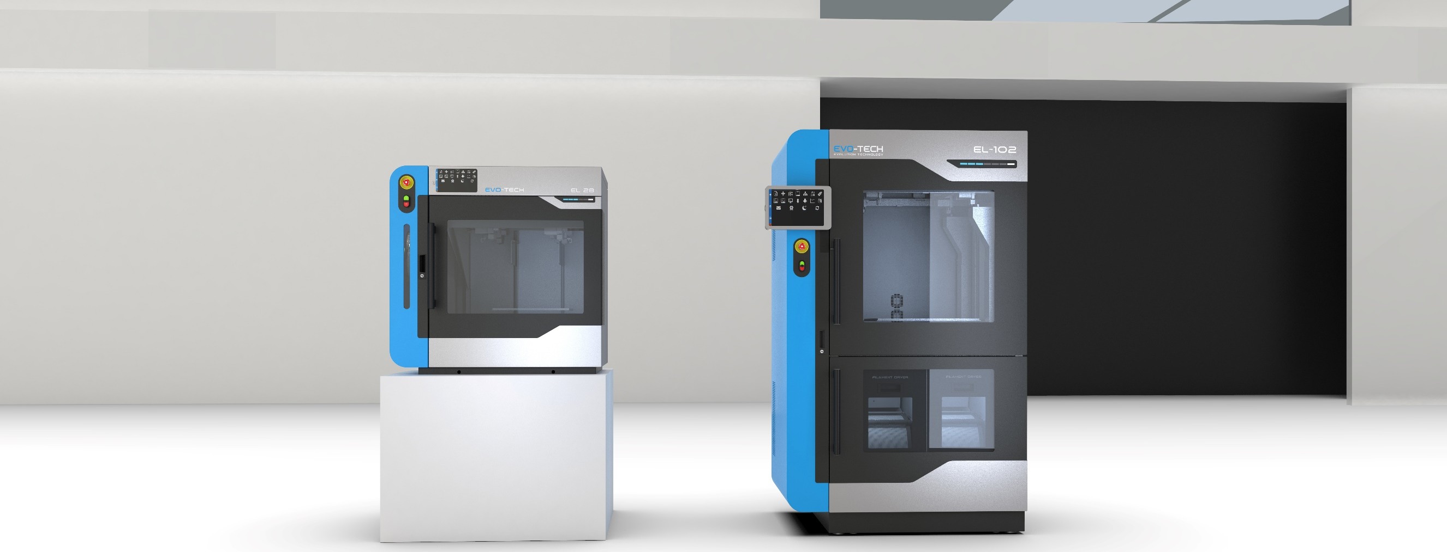
EVO-tech Webinar 15.12.20

Slide 2
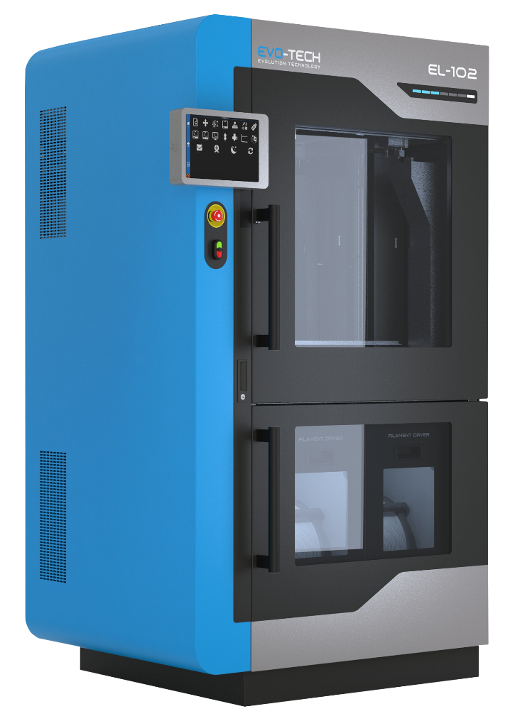
Inhalt
Vorstellung neue Produkte
Neue FFF Profile
Neue Firmware
Neue Displaysoftware

Slide 3
Neue Produkte
Druckplatten
Neues Düsensystem
Starterpaket Düsensystem

Slide 4
Druckplatte
Federstahlplatte mit Ultembeschichtung
Wird besser von der automatischen Vermessung erfasst
Kostet weniger

Slide 5
Druckplatte
Anpassungen am Drucker
Menü EEPROM
Druck Folie Hoehe auf 0.55mm einstellen
Speichern

Slide 6
Druckplatte
Pflege:
Reinigen mit reinem Isopropanol
Vor dem Reinigen abkühlen
Die Druckplatte ist ein Verschleißteil und muss regelmäßig getauscht werden
Keine Handdesinfetionsmittel verwenden!!!

Slide 7
Druckplatte
Preis:
Druckplatte alt:
1 Stück: 180€
Druckplatte neu:
1 Paket (3 Stück): 195€

Slide 8
Neues Düsensystem
Aufteilung in Heat-Break, Inliner und Düsenspitze
Einfacherer Wechsel der Düsenspitze
Bessere Performance mit TPU und PA-CF
Billiger

Slide 9
Heat Break
Kurze Variante für EL-102
Lange Variante für EL-102 V2
Für Düsentemperaturen bis 270°C:
Standard Variante mit PTFE Inliner
Für Düsentemperaturen bis 400°C:
Full Metal Variante

Slide 10
Inliner
PTFE Schlauch
Verschleißteil, wird unabhängig von der Heat-Break getauscht

Slide 11
Inliner
Nicht knicken!

Slide 12
Düsenspitze
Erhältlich in Messing und Edelstahl
Ringe geben den Durchmesser an
Kein Ring 0,3mm
1 Ring 0,4mm
2 Ringe 0,5mm
3 Ringe 0,6mm
4 Ringe 0,7mm

Slide 13
Heat Break eingebaut
EL-102 V2 Düsenkopf
EL-102 Düsenkopf

Slide 14
Umrüsten auf das neue System
Neue Klemmplättchen im Starterpacket

Slide 15
Umbau
Schrauben lösen
Altes Klemmplättchen entfernen

Slide 16
Umbau
Düse entfernen
Heat-Break und Klemmplättchen einbauen

Slide 17
Aufbau innen
Inliner soll nicht hervorstehen

Slide 18
Umbau
Die Position des Sensors am Kopf muss angepasst werden
Wenn die Düse knapp über dem Druckbett steht muss der Sensor 2mm vom Druckbett entfernt sein
Beobachten Sie während der ersten Messung den Drucker und betätigen Sie den Not-Aus im Falle einer Kollision

Slide 19
Starterpaket
10 Stk. Inliner
2 Stk. heat-break
2 Stk. Spannblatt V1/V1.5
2 Stk. 0,4mm Düse Messing
1 Stk. 0,4mm Düse Edelstahl (Carbondruck)
1 Stk. 0,5mm Düse Messing
1 Stk. 0,6mm Düse Edelstahl (Carbondruck)
1 Stk. 0,6mm Düse Messing
1 Stk. 0,7mm Düse Messing
Preis: 315€

Slide 20
Düsenpaket
6 Stk. von einheitlich 0,3 mm bis 0,7 mm
Preis 105€

Slide 21
FFF Profile
Automatische Vermessung integriert
Vorheizen
Präziseres Düsenhöhenvermessen
Justiere Z +/- entfernen
Reinigungszyklen optimiert

Slide 22
FFF Profile
Download unter evo-tech.eu/kunden-area
2.1 RC und 1.5 RC demnächst erhältlich

Slide 23
Firmware
Präzisere Bettvermessung
Bug Fixes

Slide 24
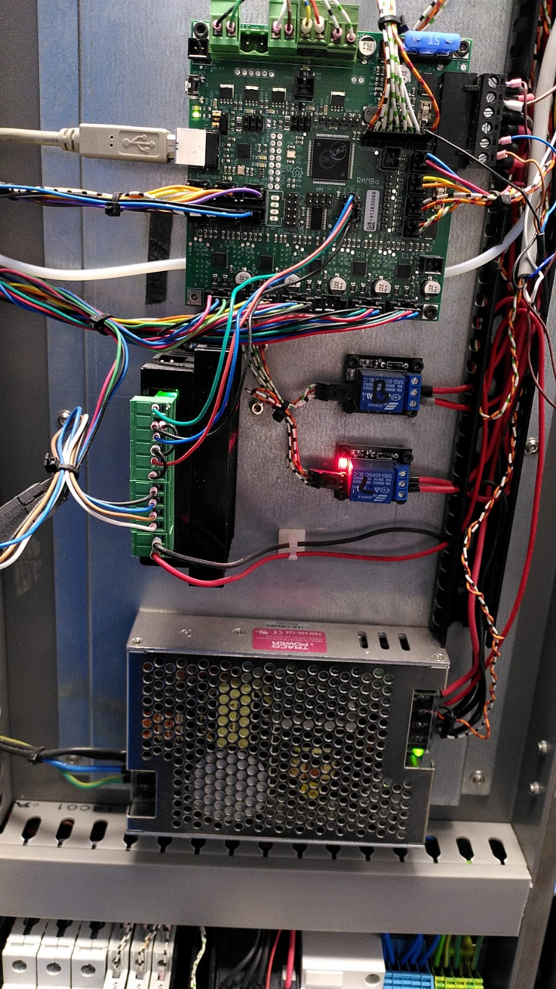
Firmware
Auswahl der Firmware
Anfrage an support@evo-tech.eu senden
Foto des X-Treibers anhängen

Slide 25
EEPROM Einstellungen sichern
Sichern Sie die Einstellungen des Druckers vor dem Update
Geben Sie dazu den Befehl M503 in die Konsole ein
Kopieren Sie die Antwort der Maschine und sichern Sie diese

Slide 26
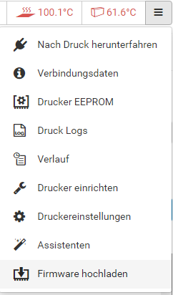
Firmware
Upload über Webzugriff

Slide 27
Firmware

Slide 28
Display Software
Befehle Anpassen
XY Wert Düsensensor bestimmen
Automatisches Bettleveling einstellen

Slide 29
Display Software
Aufgeräumtes Druckerbefehle Menü
Der gesamte Kalibrierablauf in einem Befehl
Zuverlässigere Ergebnisse durch Messungen bei Betriebstemperatur

Slide 30
Position Düsenhöhensensor
Die Position des Sensors ist bei jedem Drucker etwas unterschiedlich
Diese muss vor dem Update ausgelesen und gesichert werden
Sollte die Düse nicht ordentlich treffen kann der Wert angepasst werden

Slide 31
Anpassung der Skripte
Druckereinstellungen
G-Codes/Schnellbefehle

Slide 32
Sichern Der Position des Düsenhöhensensors
Die Position wird im Skript für die Vermessung der Düsenhöhe angegeben
X und Y Wert notieren

Slide 33
Skripte anpassen
Löschen Sie alle Skripte bis auf:
Gehe zu Z0
Vakuumpumpe ausschalten
Vakuumpumpe einschalten

Slide 34
Neue Skripte hinzufügen
Zwei Befehle hinzufügen
Eine Liste mit den Befehlen wird ausgesendet

Slide 35
Neue Befehle
Automatisches Heizbettvermessen
Führt alle Kalibrationen aus
Ersetzt die bisherigen Befehle
Fügen Sie an beiden Positionen die X und Y Position des Sensors wieder ein
M605 S0
…..
G1 X500
G1 Y101 Z15 F6000 ;Position Hoehensensor Y
G1 X512 Z15 F6000 ;Position Hoehensensor X
G30
…
G1 X475
G1 Y101 ;Position Hoehensensor Y
G1 X512 ;Position Hoehensensor x
…
M500

Slide 36
Neue befehle
simplify_duese_vermessen
Interner Befehl zur Düsenhöhenmessung am Druckstart
Der Name muss exakt simplify_duese_vermessen sein. Kopieren Sie diesen am besten aus der Vorlage
Wird bei neueren Softwareständen am Display ausgeblendet
Fügen Sie an beiden Positionen die X und Y Position des Sensors wieder ein
Speichern Sie die Änderungen
G29D
…
G1 X500
G1 Y101 Z15 F6000 ;Position Hoehensensor x
G1 X512 Z15 F6000 ;Position HoehensensorY
…
G1 Y101 ;Position Hoehensensor Y
G1 X512 ;Position Hoehensensor X
G30
…
M500

Slide 37
Kalibrierung Düsenhöhesensor
Führen Sie den Automatisches Heizbettvermessen Befehl aus
Führen Sie den Befehl Gehe zu Z0 aus
Prüfen Sie den Abstand zwischen Düse und Bett
Ziel: 0,1mm
Bei Bedarf die Werkzeugsensor Höhe anpassen und den Vorgang wiederholen

Slide 38
Abstand anpassen
Der Abstand zwischen Düse und Bett ist zu groß:
Wert vergrößern
Der Abstand zwischen Düse und Bett ist zu klein:
Wert verkleinern

Slide 39
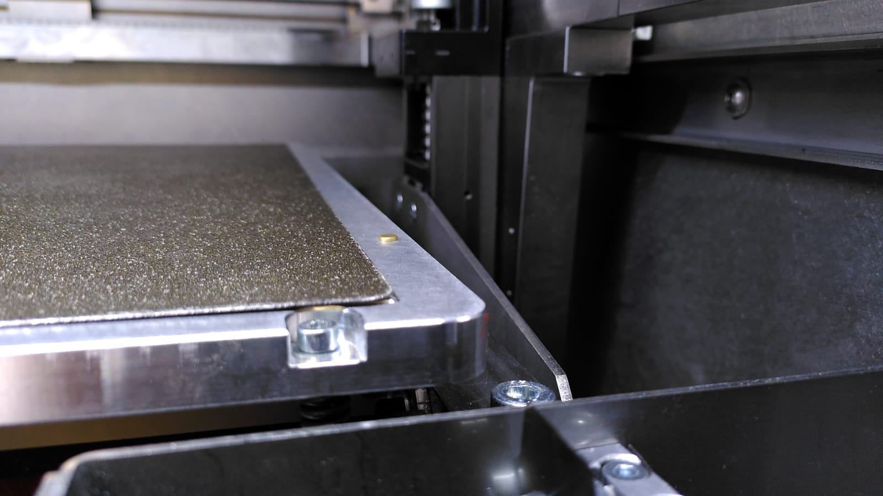
Position Düsenhöhensensor anpassen
Die Position des Düsenhöhensensors kann einfach ermittelt werden
Nur notwendig, wenn sie nicht notiert wurde oder generell nicht stimmt.

Slide 40
Position Düsenhöhensensor anpassen
Geben Sie folgende Befehle ein
G28
T0
M211 S0
G1 Z2

Slide 41
Position finden
Bewegen Sie den Druckkopf mit G1 Befehlen über den Sensor
G1 X?? Y??

Slide 42
Wert Einfügen
Fügen Sie den Wert bei Automatisches Heizbettvermessen ein
M605 S0
…..
G1 X500
G1 Y101 Z15 F6000 ;Position Hoehensensor Y
G1 X512 Z15 F6000 ;Position Hoehensensor X
G30
…
G1 X475
G1 Y101 ;Position Hoehensensor Y
G1 X512 ;Position Hoehensensor x
…
M500

Slide 43
Neue befehle
Fügen Sie den Wert bei simplify_duese_vermessen ein
Speichern Sie die Änderungen
G29D
…
G1 X500
G1 Y101 Z15 F6000 ;Position Hoehensensor x
G1 X512 Z15 F6000 ;Position HoehensensorY
…
G1 Y101 ;Position Hoehensensor Y
G1 X512 ;Position Hoehensensor X
G30
…
M500

Slide 44
Vielen Dank für Ihre Aufmerksamkeit

